Slide 1


Modelos de Inteligencia Artificial Multisensor
Estimación de Biomasa en Bosques Andinos y Pastizales del Ecotono Bosque-Estepa
Ice, Cloud and land Elevation Satellite‑2 (ICESat-2)
Advanced Topographic Laser Altimeter System (ATLAS)
Héctor Francisco del Valle
Centro Regional de Geomática (CeReGeo), Facultad de Ciencia y Tecnología (FCyT)
Universidad Autónoma de Entre Ríos (UADER)
Laboratorio de Ecología, Meteorología y Gestión de Fuegos (LEMIV)
Facultad de Ingeniería, Universidad Nacional de la Patagonia San Juan Bosco (UNPSJB)
Correo Electrónico: hfdelvalle@gmail.com
Curso de posgrado · Esquel, Chubut · 14 al 19 de septiembre de 2026

Slide 2
Propósito y resultados de aprendizaje
Al finalizar, se debería poder:
1
Distinguir niveles
Separar con precisión la misión ICESat-2, el instrumento ATLAS y los productos ATL03/ATL08.
2
Leer ATL08
Interpretar h_canopy, h_max_canopy y los campos de calidad de la versión 007.
3
Inferir sin pseudorreplicar
Usar el gránulo como unidad de contraste y reconocer el carácter observacional del estudio.
4
Evaluar sensibilidad
Diferenciar el análisis operacional de la submuestra conservadora y su sesgo de selección.
5
Integrar sensores
Articular ATL08 con GEDI, SAR, óptico y mediciones de campo para biomasa.
6
Diseñar una validación
Formular comparaciones de incendio espacialmente controladas y reproducibles.
La presentación no busca “probar que el bosque es más alto” en términos universales: busca mostrar qué sostiene la muestra, qué cambia con los filtros y cómo formular la inferencia correctamente.
ICESat-2 ATLAS
Héctor Francisco del Valle
2/43

Slide 3
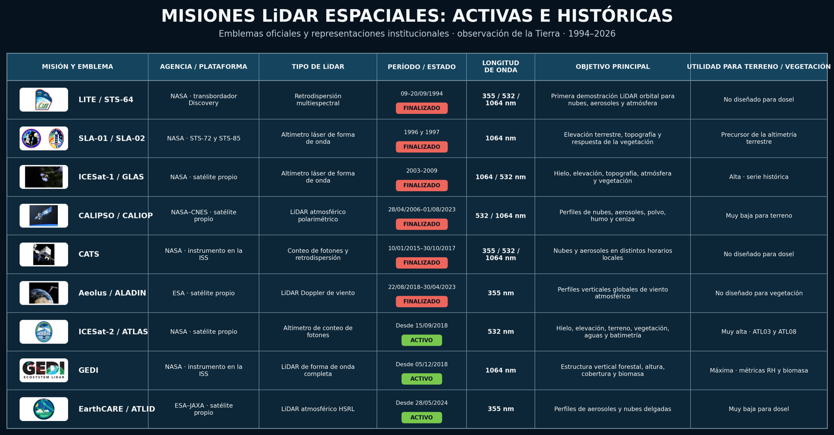
ICESat-2 ATLAS
Héctor Francisco del Valle
3/43

Slide 4
Ruta de la presentación
Fundamentos
Misión, instrumento, geometría, escalas y productos
4-12
1
Diseño del análisis
AOI, unidades, filtros, estimandos y estrategia
13-19
2
Resultados y sensibilidad
RH98 por segmento y gránulo; selección de calidad
20-30
3
Aplicación y síntesis
Incendio, integración multisensor y conclusiones
31-36
4
Documentación
Referencias verificadas y glosario
37-40
5
Hilo conductor: de la física de medición a la afirmación científica. Cada filtro y cada unidad estadística cambian la pregunta que realmente se responde.
ICESat-2 ATLAS
Héctor Francisco del Valle
4/43

Slide 5
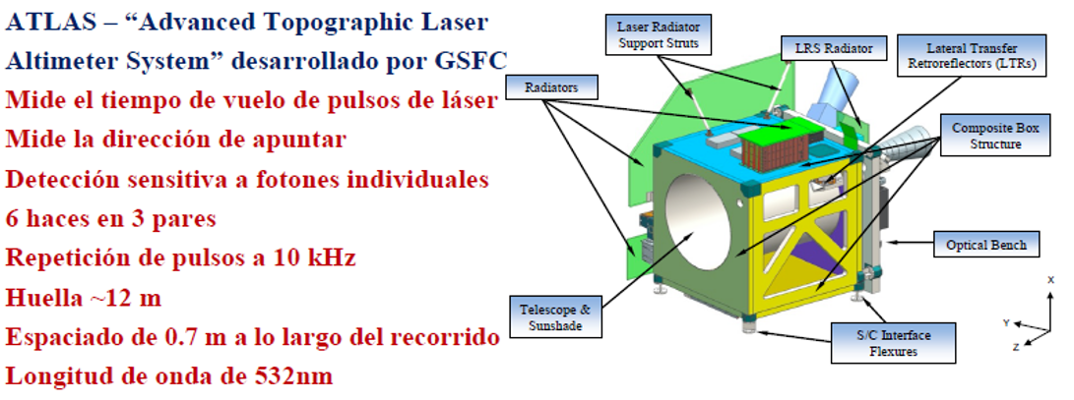
Fuente: NASA ARSET, capacitación ICESat-2/ATL08
ICESat-2 ATLAS
Héctor Francisco del Valle
5/43

Slide 6
Tres conceptos que no deben confundirse
1
2
3
ICESat-2
Misión / plataforma
ATLAS
Instrumento LiDAR
ATL08
Producto L3A
Satélite dedicado a medir elevación y cambios de superficie. Transporta el sistema ATLAS.
Altímetro láser de conteo de fotones, 532 nm, seis haces organizados en tres pares.
Producto de terreno y vegetación derivado de ATL03, agregado en segmentos nominales de 100 m.
Cadena conceptual: ICESat-2 (misión) → ATLAS (instrumento) → ATL03 (fotones geolocalizados) → ATL08 (terreno y vegetación).
ICESat-2 ATLAS
Héctor Francisco del Valle
6/43

Slide 7






Cómo mide ATLAS: tiempo de vuelo y conteo de fotones
Emisión
10 kHz
frecuencia nominal
≈ 0,7 m entre disparos a lo largo de la traza
≈ 500 km
altitud orbital nominal
Rango oficial del ATBD: 481-511 km
Pulsos verdes 532,272 nm
Retornos desde dosel, estratos y terreno
Distancia = c × Δt / 2
≈ 11 m
huella transmitida
10,5 m para 85% de la energía a 500 km
91 días
repetición exacta
No implica que cada segmento se repita sobre la misma huella
Conteo de fotones no equivale a una imagen: el resultado primario es una nube de eventos a lo largo de trazas.
ICESat-2 ATLAS
Héctor Francisco del Valle
7/43

Slide 8
Geometría de medición: seis haces en tres pares
Lectura geométrica
Haz fuerte
Haz débil
Dirección de vuelo
Pendiente transversal
Cada par observa dos líneas cercanas; su diferencia ayuda a describir variaciones transversales del relieve.
Par 1
Par 2
Energía distinta
Los haces fuertes y débiles no tienen la misma energía transmitida; la calidad puede variar con condiciones solares y cobertura.
Par 3
Muestreo lineal
La geometría produce trazas discretas, no cobertura continua. La inferencia espacial requiere integración con otras capas.
≈ 90 m dentro del par
La repetición orbital de 91 días no garantiza una huella idéntica en cada fecha: hay que cotejar RGT, haz, geometría y ubicación.
≈ 3,3 km entre pares
ICESat-2 ATLAS
Héctor Francisco del Valle
8/43

Slide 9
Escalas que conviven en ICESat-2 y ATL08
No confundir frecuencia de disparo, huella, subsegmento, segmento y repetición orbital.
0,7 m
≈ 11 m
20 m
100 m
91 días
espaciamiento entre disparos
diámetro de huella
geosegmento ATL03
segmento ATL08
repetición exacta orbital
Deriva de 10 kHz y la velocidad orbital; describe el muestreo longitudinal del láser.
Escala transversal aproximada del pulso transmitido; el ATBD informa 10,5 m para 85% de energía.
Unidad intermedia usada por ATL08; cinco subsegmentos forman el segmento nominal de 100 m.
Unidad de agregación de terreno y vegetación; no es la altura de un árbol individual.
Escala temporal del ciclo de referencia; no asegura coincidencia espacial exacta de segmentos.
“ATLAS dispara cada 0,7 m” y “ATL08 entrega segmentos de 100 m” son afirmaciones compatibles; describen niveles distintos de procesamiento.
ICESat-2 ATLAS
Héctor Francisco del Valle
9/43

Slide 10
De los eventos instrumentales a las métricas de vegetación
ATL01 / ATL02
ATL03
Clasificación terrestre
ATL08
Aplicación
telemetría y ciencia instrumental
fotones geolocalizados
algoritmo land/vegetation
segmentos de 100 m
modelos multisensor
Eventos transmitidos/recibido s, calibraciones, tiempos y parámetros del instrumento.
Latitud, longitud, elevación, tiempo y clasificación de señal por fotón.
Separación de ruido, terreno, dosel y tope del dosel; interpolación del terreno.
Altura de terreno, h_canopy, h_max_canopy, cobertura, calidad y atributos auxiliares.
Validación, biomasa, estructura y cambio.
ATL08 no reemplaza ATL03: resume y clasifica. Para revisar fotones, sesgos de clasificación o escenas complejas, ATL03 sigue siendo la referencia de detalle.
ICESat-2 ATLAS
Héctor Francisco del Valle
10/43

Slide 11
Qué contiene ATL08 V007
T
V
C
Q
Terreno
h_te_mean, h_te_median, pendiente y calidad del terreno.
Vegetación
h_canopy (RH98), h_max_canopy (RH100), percentiles y apertura.
Cobertura
canopy_flag, canopy_cover y atributos de superficie.
Calidad
can_quality_score, te_quality_score, canopy_rh_conf e incertidumbres.
Nivel | Unidad | Ejemplos de variables | Pregunta | Advertencia
Fotón | evento | classed_pc_flag, altura | ¿Qué fue clasificado? | Requiere ATL03/ATL08 signal_photons
Subsegmento | 20 m | h_canopy_20m | ¿Cómo varía dentro de 100 m? | Cinco posiciones por segmento
Segmento | 100 m | h_canopy, h_max_canopy | ¿Cuál es la estructura agregada? | No representa un árbol
La versión 007 incorpora y documenta campos de confianza y puntajes de calidad que conviene extraer explícitamente, no inferir a partir de “datos disponibles”.
ICESat-2 ATLAS
Héctor Francisco del Valle
11/43

Slide 12
Variables estructurales y campos de calidad
h_canopy ≈ RH98
Percentil 98 de las alturas relativas de los fotones clasificados como dosel por encima del terreno estimado. Es la métrica primaria de altura en este análisis.
h_max_canopy = RH100
Altura relativa máxima del dosel. Resulta útil como diagnóstico, pero es más sensible a fotones extremos y errores de clasificación.
canopy_h_metrics
Vector de percentiles 10-95 de la distribución de alturas relativas. No aparece como una colección de columnas simples en toda extracción.
can_quality_score
0-100
Puntaje compuesto del dosel; 100 indica las condiciones coincidentes más favorables.
te_quality_score
0-100
Puntaje compuesto del terreno; resume condiciones que afectan su estimación.
canopy_rh_conf
0 / 1 / 2
Confianza según proporción de fotones de dosel y terreno; 2 exige ≥5% en ambos.
h_canopy_uncertainty
m
Incertidumbre de altura relativa; su ausencia puede no ser aleatoria.
Recomendación: usar h_canopy como variable principal; tratar h_max_canopy y los puntajes de calidad como controles de consistencia y sensibilidad.
ICESat-2 ATLAS
Héctor Francisco del Valle
12/43

Slide 13
ICESat-2 / ATLAS y GEDI: complementariedad, no equivalencia
Característica | ICESat-2 / ATLAS | GEDI
Tecnología | Conteo de fotones | LiDAR de forma de onda completa
Plataforma | Satélite dedicado | Instrumento en la Estación Espacial Internacional
Longitud de onda | 532 nm (verde) | 1064 nm (infrarrojo cercano)
Patrón de muestreo | 6 haces en 3 pares; trazas globales | 8 trazas; huellas promedio de 25 m
Unidad estructural | Eventos fotónicos agregados en segmentos | Forma de onda y métricas RH por huella
Fortaleza | Cobertura latitudinal casi global y series de elevación | Diseño optimizado para estructura vertical de vegetación
Las métricas con el mismo nombre no son automáticamente intercambiables: cambian la longitud de onda, la geometría, la señal registrada y la unidad espacial.
ICESat-2 ATLAS
Héctor Francisco del Valle
13/43

Slide 14
Potencial y límites en el ecotono bosque-estepa
Fortalezas
Límites
+
Altura de vegetación y terreno con referencia geodésica.
-
Trazas discretas: no produce una superficie continua por sí sola.
+
Muestreo repetido a lo largo de trazas y cobertura de altas latitudes.
-
Ruido solar, nubosidad, pendiente y densidad de dosel afectan la clasificación.
+
Campos estructurales útiles para calibrar modelos multisensor.
-
Los filtros pueden seleccionar poblaciones de altura distintas.
+
Acceso a fotones y métricas agregadas en una misma cadena.
-
Sin coincidencia espacial, una comparación temporal no identifica cambio.
Implicación: ATL08 aporta anclajes estructurales; la cartografía de biomasa requiere extrapolación con variables SAR, ópticas, topográficas y de campo.
ICESat-2 ATLAS
Héctor Francisco del Valle
14/43

Slide 15
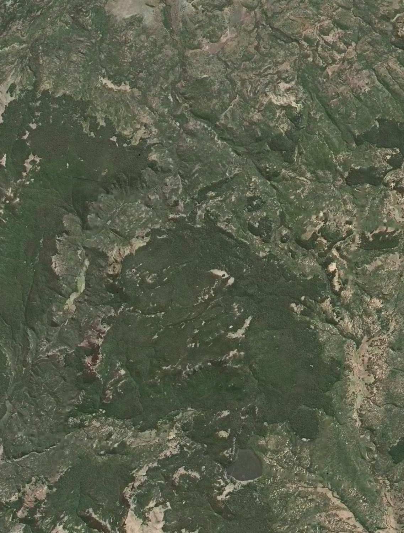
Diseño del análisis
M Ó D U L O 2
AOI, unidades, filtros de calidad, estimandos y estrategia inferencial.
Preguntas guía
¿Cuál es la unidad de inferencia? ¿Qué población retiene cada filtro? ¿Cómo evitar pseudorreplicación?

Slide 16
Pregunta, datos y alcance de la comparación
Pregunta descriptiva: ¿cómo difiere la distribución de h_canopy (RH98) entre las muestras ATL08 de Bosque y Estepa?
Población observada
Segmentos ATL08 retenidos dentro de cada AOI, no “todos los bosques” ni “toda la estepa”.
Periodo
Adquisiciones 2018-2026; composición temporal y orbital no necesariamente balanceada.
Resultado principal
h_canopy (RH98) por segmento; resumen inferencial por gránulo.
Comparación
Contraste entre AOI observacionales; no experimento controlado ni efecto causal de la cobertura.
Estimando operacional: diferencia entre medianas de RH98 por gránulo en los gránulos retenidos por el filtro operacional.
ICESat-2 ATLAS
Héctor Francisco del Valle
16/43

Slide 17
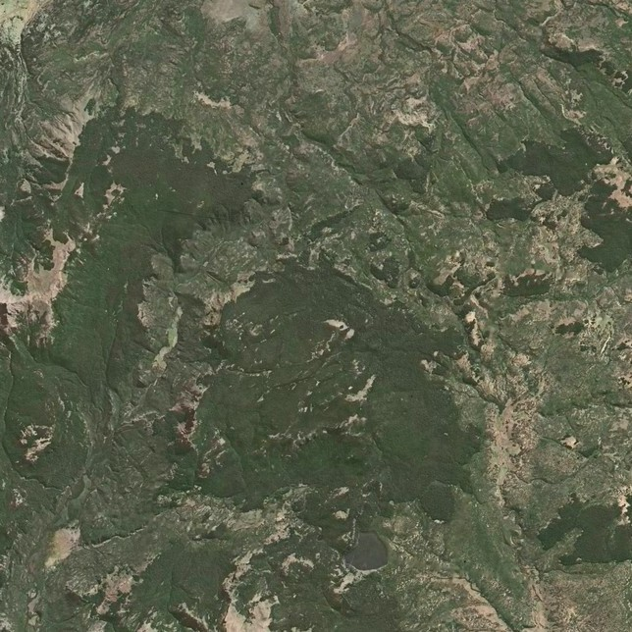
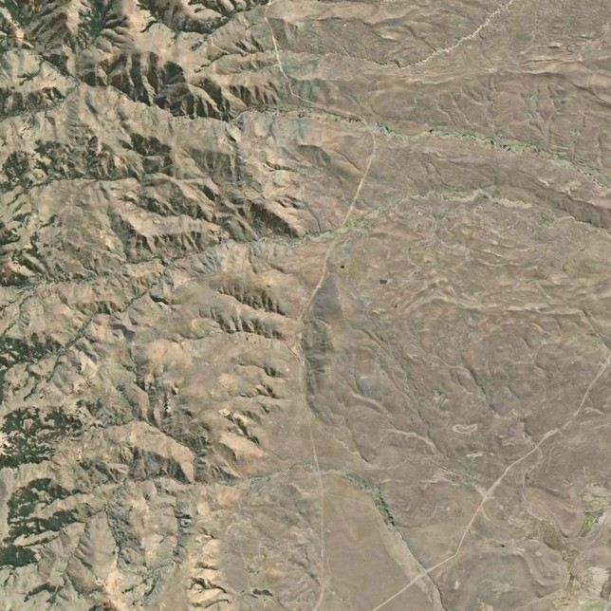
Dos AOI separadas y muestras espacialmente distintas
-42.56
Bosque
Estepa
Latitud (°)
BOSQUE_NW_02
20 gránulos operacionales
ESTEPA_NW_02
26 gránulos operacionales
La separación espacial implica diferencias potenciales de cobertura, relieve, clima, fecha, haz y condiciones solares. El contraste debe leerse como comparación entre AOI.
-42.85
-71.59
-71.03
Longitud (°)
ICESat-2 ATLAS
Héctor Francisco del Valle
17/43

Slide 18
Jerarquía de observaciones y riesgo de pseudorreplicación
1
2
3
4
Fotones
eventos
Segmentos
100 m
Gránulos
archivo / adquisición
AOI
Bosque / Estepa
Clasificados como ruido, terreno, dosel o tope.
millones
Resumen de terreno y vegetación a lo largo de una traza.
3.872 operacionales
Agrupan muchos
Dos áreas de estudio con composición ambiental distinta.
2 recintos
segmentos
com bita,
partiendo ór fecha y condiciones.
46 operacionales
Miles de segmentos del mismo gránulo no son miles de réplicas independientes. La inferencia principal resume por gránulo para reducir dependencia y pseudorreplicación.
ICESat-2 ATLAS
Héctor Francisco del Valle
18/43

Slide 19
Cadena de control de calidad y retención
1
2
3
4
Segmentos brutos
Altura válida
Operacional
Conservador
17.694 19.912
Bosque Estepa
17.051 16.196
Bosque Estepa
1.949 1.923
Bosque Estepa
905 1.482
Bosque Estepa
11,0%
retención operacional · Bosque
9,7%
retención operacional · Estepa
Punto crítico: el nivel conservador exige disponibilidad de incertidumbres. Esa disponibilidad no es aleatoria y modifica la distribución de alturas retenida.
ICESat-2 ATLAS
Héctor Francisco del Valle
19/43

Slide 20
Operacional y conservador responden preguntas distintas
Nivel operacional
Nivel conservador
Objetivo
Conservar una muestra amplia con altura válida y filtros básicos para describir e inferir por gránulo.
Objetivo
Evaluar sensibilidad al exigir incertidumbres y una submuestra con información adicional.
Población retenida
1.949 segmentos Bosque · 1.923 Estepa
Población retenida
905 segmentos Bosque · 1.482 Estepa
Interpretación
Análisis principal: mayor cobertura, pero todavía dependiente de la definición operacional de calidad.
Interpretación
Análisis de sensibilidad: no es automáticamente “más correcto” si el mecanismo de disponibilidad selecciona alturas.
La calidad no se resume en “más filtros”. Debe conservarse trazabilidad entre condición, población retenida y afirmación científica.
ICESat-2 ATLAS
Héctor Francisco del Valle
20/43

Slide 21
Estrategia estadística y reglas de lectura
1
Descripción
Mediana e intervalo intercuartílico de RH98 a nivel de segmento.
2
Unidad de contraste
3
Incertidumbre
Bootstrap de la diferencia entre medianas de gránulos.
4
Magnitud
Delta de Cliff y prueba de Mann-Whitney.
Mediana por gránulo: 20 Bosque
y 26 Estepa.
Indicador | Qué informa | Cómo leerlo
Mediana / IQR | Centro y dispersión robustos | Resume la distribución sin depender de valores extremos.
IC95% bootstrap | Incertidumbre de la diferencia | Si no incluye cero, la diferencia es distinguible en la muestra y unidad elegidas.
Delta de Cliff | Tamaño de efecto ordinal | Describe cuánto se separan las distribuciones; no prueba causalidad.
p de Mann-Whitney | Compatibilidad con igualdad de distribución | Una p pequeña no transforma una comparación observacional en experimento.
Regla central: primero definir la población y la unidad independiente; después interpretar intervalos y pruebas.
ICESat-2 ATLAS
Héctor Francisco del Valle
21/43

Slide 22
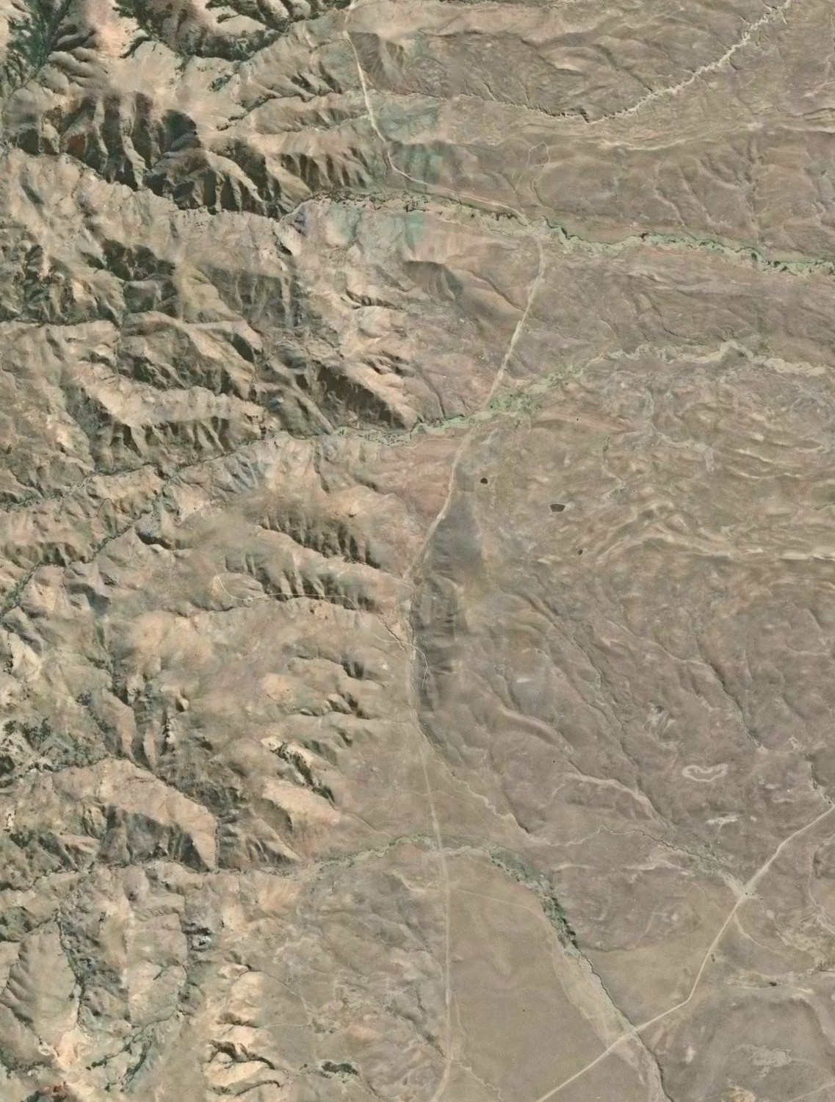
Resultados y sensibilidad
M Ó D U L O 3
Contraste operacional, robustez, selección de calidad y alcance de las conclusiones.
Preguntas guía
¿Qué evidencia es robusta? ¿Qué cambia por selección de calidad? ¿Qué no puede afirmarse?

Slide 23
Panorama de la muestra retenida
Bosque
Estepa
17.694
Segmentos brutos
19.912
Segmentos brutos
17.051
Altura válida
16.196
Altura válida
1.949
Operacional
1.923
Operacional
905
Conservador
1.482
Conservador
11,0%
brutos → operacional
46,4%
operacional → conservador
9,7%
brutos → operacional
77,1%
operacional → conservador
ICESat-2 ATLAS
Héctor Francisco del Valle
23/43

Slide 24


RH98 a nivel de segmento: diferencia descriptiva
25
16,28 m
mediana Bosque
10,45 m
mediana Estepa
20
16,28 m
15
RH98 (m)
+5,83 m
diferencia descriptiva
10,45 m
10
Mediana Bosque - mediana Estepa
5
Lectura correcta: la distribución de segmentos retenidos es más alta en Bosque. Lectura incorrecta: tratar los 3.872 segmentos como réplicas independientes para inferencia.
0
Bosque
P25 10,23 · P75 22,05
Estepa
P25 7,51 · P75 13,29
ICESat-2 ATLAS
Héctor Francisco del Valle
24/43

Slide 25


La diferencia persiste al resumir por gránulo
+3,75 m
diferencia de medianas
2,58-6,07
IC95%
bootstrap (m)
25
20
Mediana RH98 por gránulo (m)
0,68
delta de Cliff
p < 0,001
Mann-Whitney
15
10
efecto grande
5
La conclusión es sólida para la muestra operacional y la unidad gránulo: mayor RH98 en Bosque. No demuestra una diferencia universal ni causal.
0
Bosque · n=20
Estepa · n=26
ICESat-2 ATLAS
Héctor Francisco del Valle
25/43

Slide 26
Pruebas de robustez: umbral de segmentos por gránulo
6
Resultado operacional
Entre ≥5 y ≥50 segmentos, la diferencia varía aproximadamente entre 3,78 y 4,81 m.
Operacional
Conservador
₅ 4,81
4,29
4,14
43,75
3,92
3,78
Diferencia Bosque - Estepa (m)
Resultado conservador
La diferencia se mantiene mucho menor, entre 0,62 y 1,42 m según el umbral.
3
2
1,42
Valores extremos
Al retirar > Q3 + 3·IQR, la diferencia de medianas de segmentos queda en 5,85 m.
1
1,13
1,13
0,49
0,62
0,64
0
≥1
≥5
≥10 ≥20 ≥30
Segmentos mínimos por gránulo
≥50
Robustez al tamaño de gránulo no elimina el problema de selección de calidad: son dimensiones distintas del análisis.
ICESat-2 ATLAS
Héctor Francisco del Valle
26/43

Slide 27
Sesgo de selección: la incertidumbre no está disponible al azar
Incertidumbre disponible
No disponible
20,5
46,4%
Bosque con incertidumbre
77,1%
Estepa con incertidumbre
20
15
Mediana RH98 (m)
13,3
Dentro del Bosque
Los segmentos sin incertidumbre tienen una mediana RH98 mucho mayor (20,5 m) que los disponibles (11,0 m).
11,0
10
9,8
5
Consecuencia
Exigir incertidumbre elimina de manera desproporcionada segmentos altos del Bosque y altera el contraste.
0
Bosque Estepa
El filtro conservador define otra población y otro estimando; no es simplemente “la misma muestra, pero mejor”.
ICESat-2 ATLAS
Héctor Francisco del Valle
27/43

Slide 28
Sensibilidad del contraste al mecanismo de selección
OPERACIONAL
CONSERVADOR
+3,75 m
IC95%: 2,58 a 6,07 m
+0,49 m
IC95%: -1,58 a 3,14 m
Evidencia consistente de mayor RH98 en la muestra operacional de Bosque.
La submuestra no permite resolver una diferencia. Esto no equivale a demostrar igualdad.
Pregunta respondida: diferencia entre medianas de gránulos operacionales.
Pregunta respondida: diferencia en la población con incertidumbre disponible.
Conclusión: el contraste es sensible a la selección de calidad; ambos niveles son informativos, pero no intercambiables.
ICESat-2 ATLAS
Héctor Francisco del Valle
28/43

Slide 29
Composición de cobertura y condición solar
Composición de cobertura
Condición solar
Bosque
AOI
82,8%
17,2%
Bosque
90,2%
9,8
%
Forestal
Otras
Día
Noche
Estepa AOI
99,1%
Estepa
80,7%
19,3%
Forestal
Otras
Día
Noche
La diferencia de composición coincide con el contraste de altura; por eso no puede aislarse un efecto causal de “tipo de cobertura”.
En observaciones diurnas, la diferencia por gránulo sigue siendo 3,44 m (p < 0,001), pero permanece observacional.
ICESat-2 ATLAS
Héctor Francisco del Valle
29/43

Slide 30
Síntesis de la evidencia: qué se sostiene y qué no
Evidencia | Resultado | Lectura válida | Límite
Segmentos | +5,83 m | Diferencia descriptiva de la muestra operacional | No usar segmentos como réplicas independientes
Gránulos | +3,75 m; IC95% 2,58-6,07 | Mayor RH98 en Bosque operacional | No universal ni causal
Robustez | 3,78-4,81 m según umbral | El contraste no depende de un único mínimo | No corrige selección de calidad
Conservador | +0,49 m; IC95% incluye 0 | La submuestra no resuelve diferencia | No demuestra igualdad
Incendio | Huellas y RGT no equivalentes | ATL08 puede detectar cambio estructural | Estos archivos no permiten antes/después directo
Mensaje central: la evidencia operacional es sólida dentro de su población; la principal incertidumbre interpretativa proviene del mecanismo de selección y del diseño observacional.
ICESat-2 ATLAS
Héctor Francisco del Valle
30/43

Slide 31
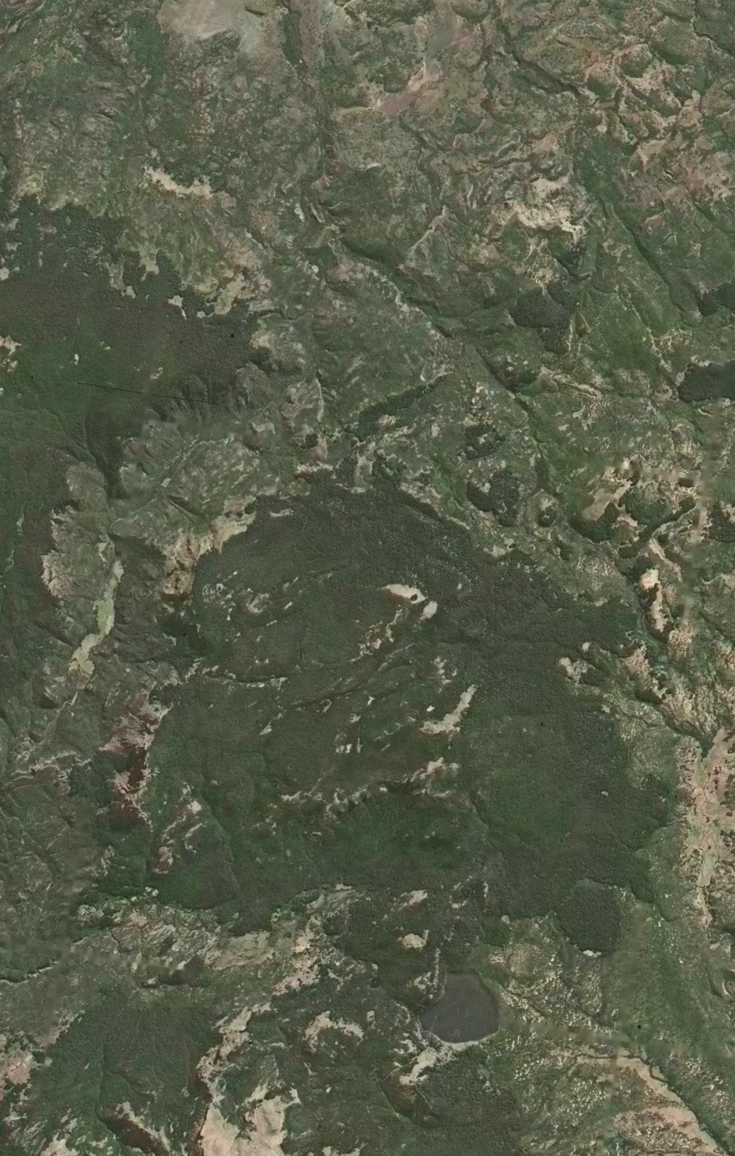
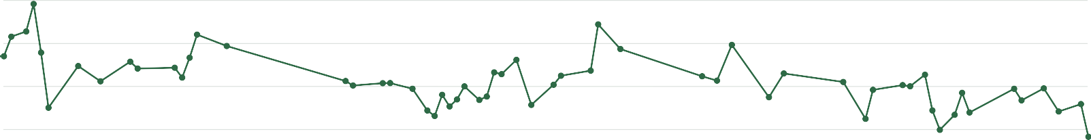
Perfil ATL08 en Bosque
BOSQUE ANDINO-PATAGÓNICO
BOSQUE_NW_02 · gt2l · 60 segmentos
16 nov 2022 · RGT 872
1400
Terreno ATL08
Tope del dosel
Elevación (m)
1200
1000
800
20,8 m
MEDIANA
32,9 m
P95
0,0
14,8
50
40
Cada punto representa un segmento ATL08 nominal de 100 m. El perfil superior combina terreno y tope del dosel; el inferior muestra h_canopy (RH98).
RH98 (m)
30
Mediana 20,8 m
20
10
0
0,2
14,8
Distancia a lo largo del perfil (km)
ICESat-2 ATLAS
Héctor Francisco del Valle
31/43

Slide 32
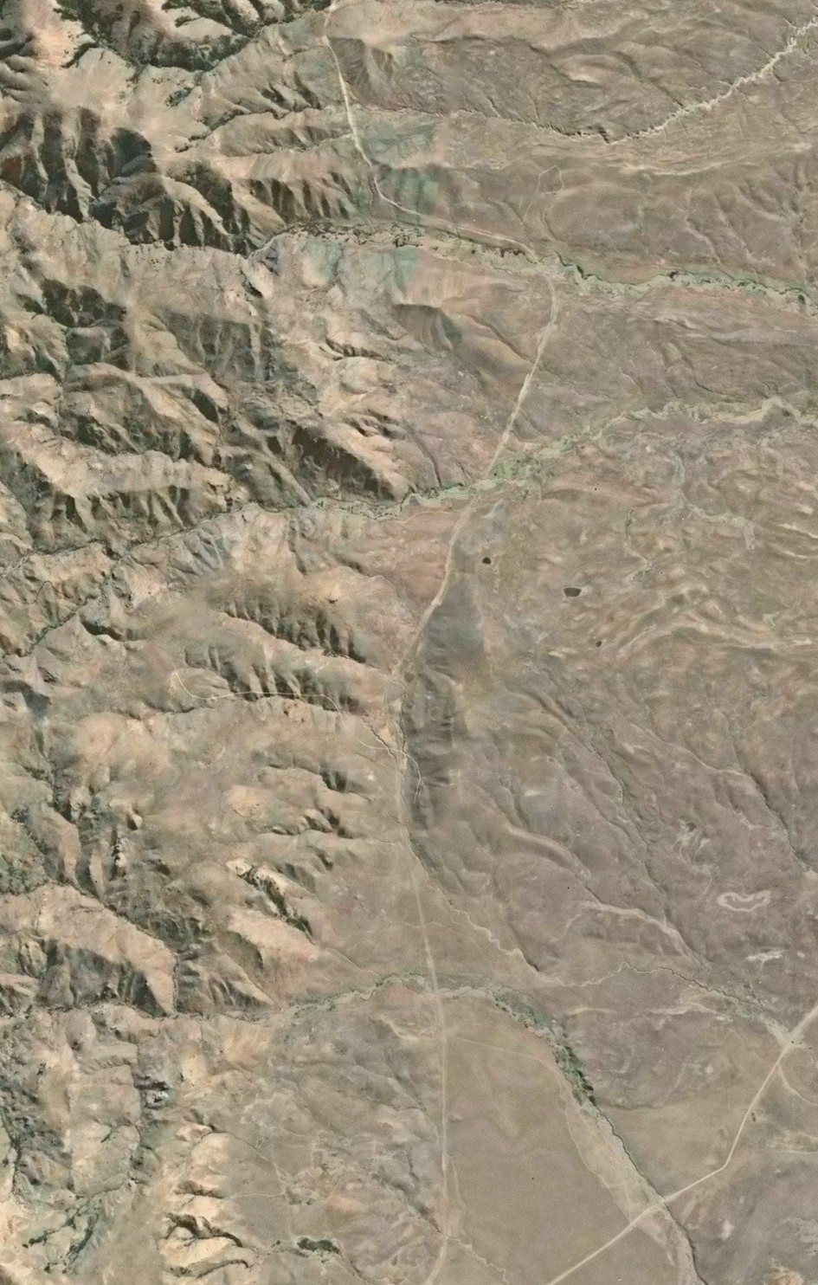
Perfil ATL08 en Estepa
1100
ECOTONO Y ESTEPA PATAGÓNICA
ESTEPA_NW_02 · gt2l · 61 segmentos
18 oct 2019 · RGT 331
Terreno ATL08
Tope del dosel
Elevación (m)
1000
900
800
10,2 m
MEDIANA
13,2 m
P95
0,0
14,9
25
20
Cada punto representa un segmento ATL08 nominal de 100 m. El perfil superior combina terreno y tope del dosel; el inferior muestra h_canopy (RH98).
RH98 (m)
15
Mediana 10,2 m
10
5
0
0,0
14,9
Distancia a lo largo del perfil (km)
ICESat-2 ATLAS
Héctor Francisco del Valle
32/43

Slide 33
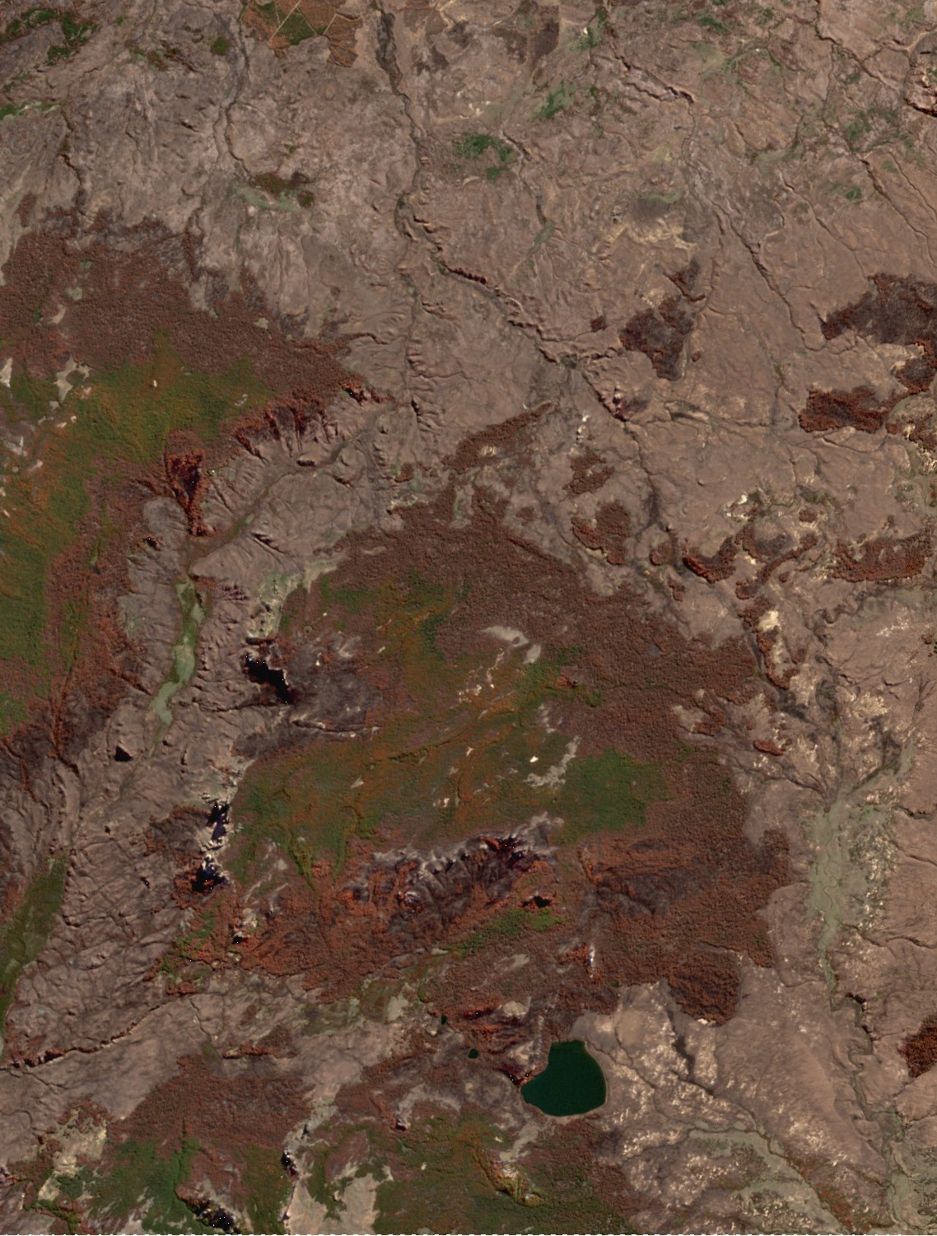
Aplicación, integración y síntesis
M Ó D U L O 4
Incendios, diseño de comparación, biomasa multisensor y próximos pasos.
Preguntas guía
¿Cómo evaluar incendios con huellas no repetidas? ¿Cómo integrar LiDAR, SAR, óptico y campo?

Slide 34
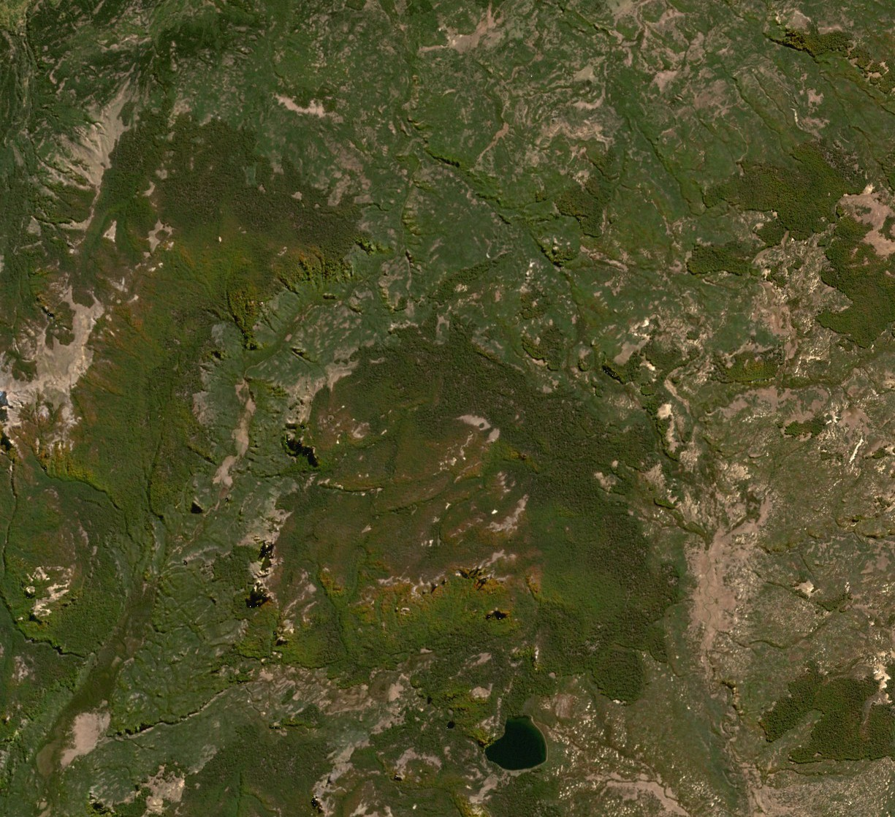
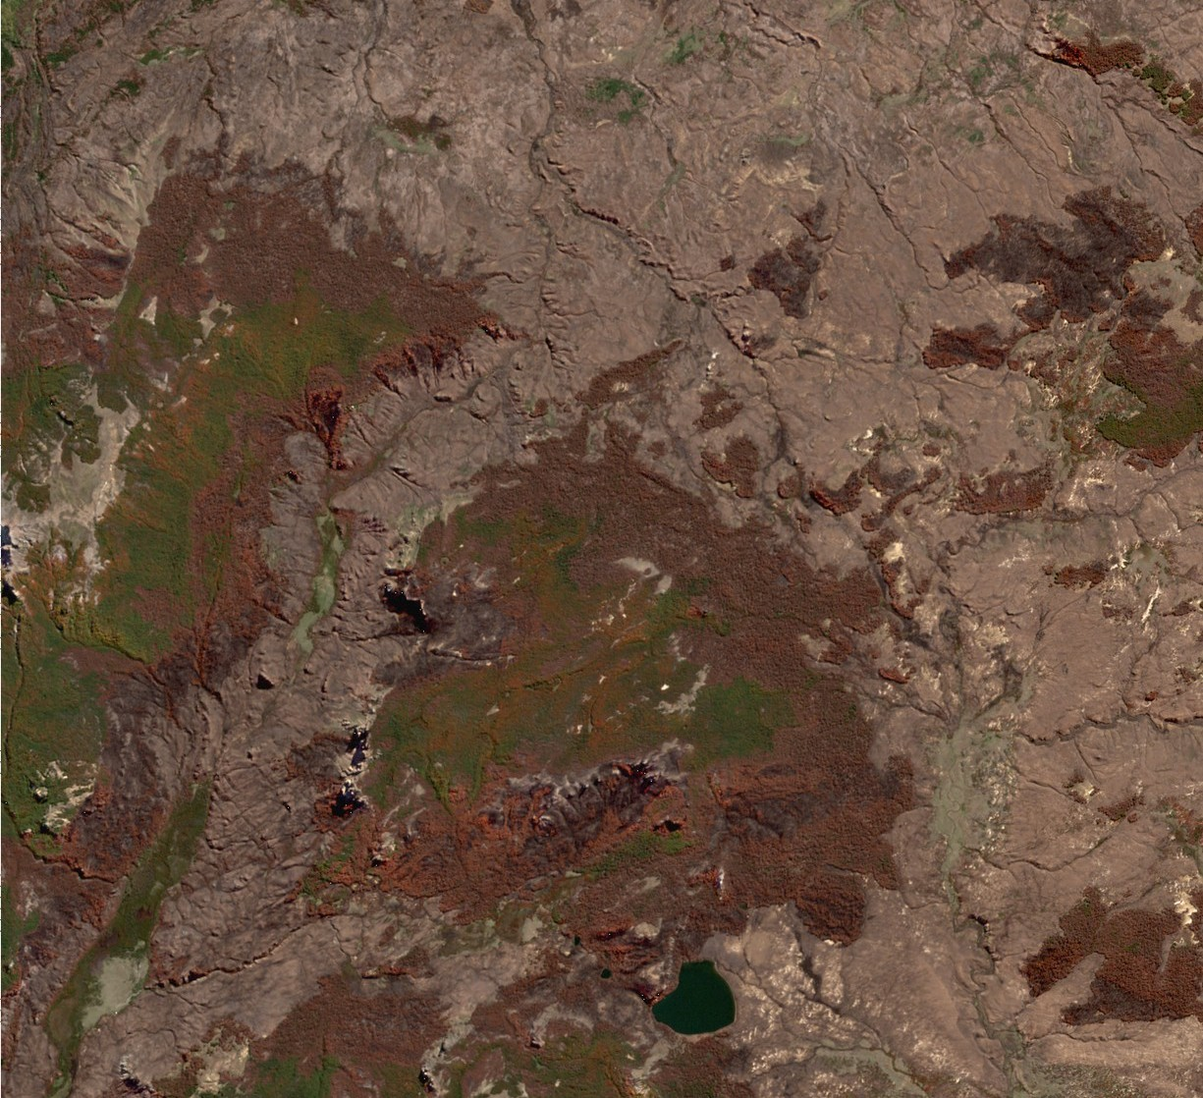
Caso exploratorio de incendio: evidencia óptica y muestreo ATL08
06 ABR 2025 · ANTES
04 ABR 2026 · DESPUÉS
45
segmentos
· 9 dic 2025
13,38
m
mediana · RGT 1314
3
segmentos
· 9 feb 2026
17,03
m
mediana · RGT 872
Incendio informado: diciembre de 2025 - enero de 2026
Los recorridos orbitales son distintos y la muestra posterior es insuficiente. El aumento de la mediana no demuestra ausencia de daño ni recuperación.
La imagen óptica muestra un cambio amplio compatible con el evento, pero la cicatriz debe delimitarse con índices espectrales y control de estacionalidad.
ICESat-2 ATLAS
Héctor Francisco del Valle
34/43

Slide 35
Diseño correcto para cuantificar pérdida estructural por incendio
Delimitar cicatriz
Calcular dNBR/RdNBR con Sentinel-2 y controlar estacionalidad, nubes y sombras.
1
Intersectar segmentos
Asignar cada segmento ATL08 a quemado, borde, control no quemado o fuera del evento.
2
Asegurar comparabilidad
Cotejar RGT, haz, fecha, geometría y distancia; priorizar huellas coincidentes o equivalentes.
3
Modelar el cambio
Comparar antes/después con estructura jerárquica y controles espaciales.
4
Revisar descartes
Auditar segmentos no operacionales y causas de falta de calidad, especialmente en 2026.
5
ICESat-2 ATLAS
Héctor Francisco del Valle
35/43

Slide 36
Integración multisensor para estimación de biomasa
ICESat-2 / ATL08
RH98, terreno, cobertura, calidad
GEDI
Métricas RH y forma de onda
SAR C / S / L / P
Retrodispersión, coherencia, polarimetría
Óptico
Bandas, índices y fenología
Campo / DEM
Biomasa, DAP, altura, relieve
Modelo jerárquico / aprendizaje automático
Calibración · validación espacial · incertidumbre · extrapolación
Mapa continuo de biomasa + intervalos de incertidumbre
Validación independiente y partición espacial son obligatorias: una alta precisión interna puede reflejar fuga espacial o dependencia entre segmentos.
ICESat-2 ATLAS
Héctor Francisco del Valle
36/43

Slide 37
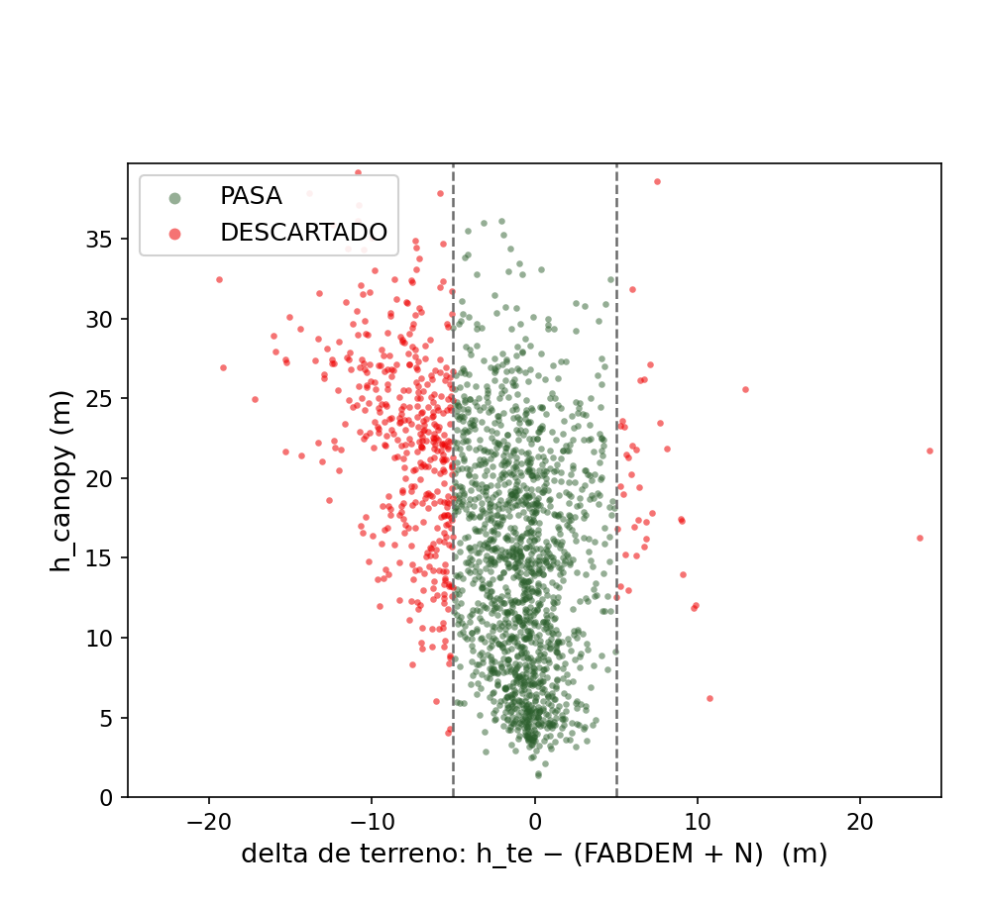
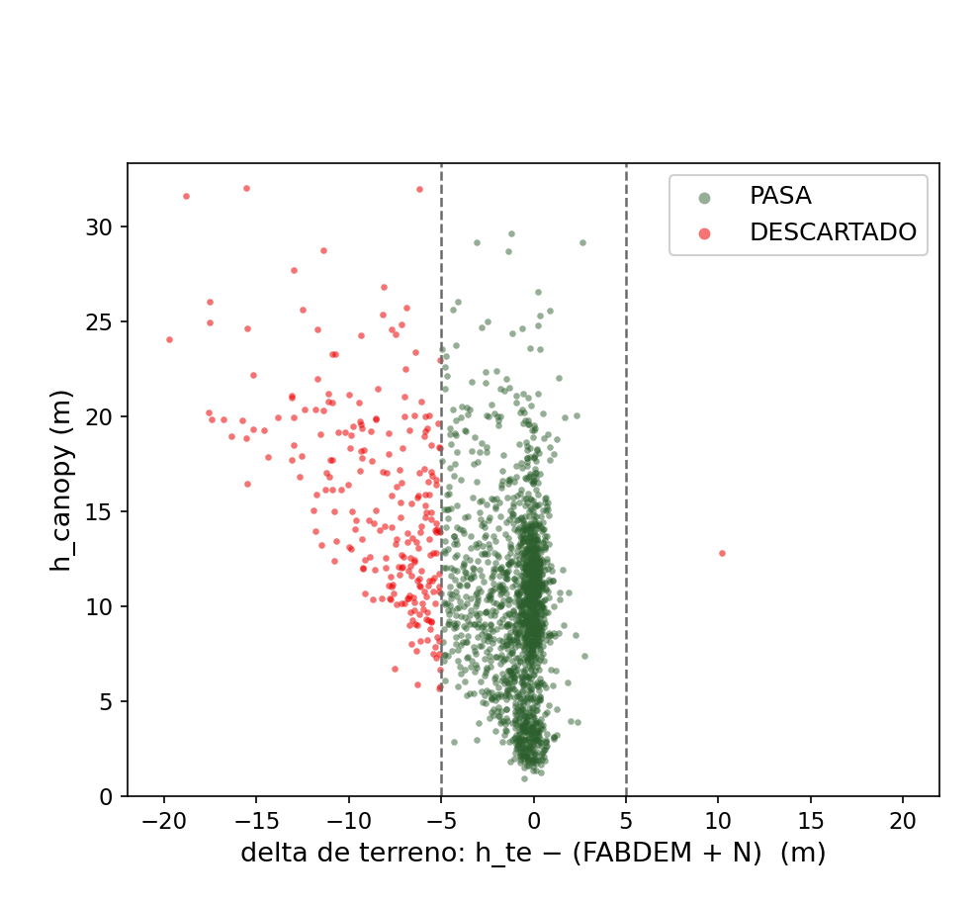
Control de terreno con FABDEM: el suelo, auditado
BOSQUE · 76,3 %
ESTEPA · 87,3 %
2,70×
antes del control
1,87×
tras el control · Bosque
3,28×
antes del control
3,21×
tras el control · Estepa
Umbral declarado: ±5 m sobre FABDEM + EGM2008
Los descartados (rojo) son los del dosel más alto: el suelo mal detectado inflaba la altura. En la estepa el filtro no la mueve: límite del método.
GEDI, ante el mismo árbitro, pasa: mediana +0,22 m (bosque) y +0,47 m (estepa). La referencia queda auditada; ATL08, partido en dos (pasos 15–16 del TP2).
ICESat-2 ATLAS
Héctor Francisco del Valle
37/43

Slide 38
Conclusiones
Métrica
h_canopy (RH98) es la variable principal; RH100 funciona mejor como diagnóstico sensible a extremos.
1
Hallazgo
La muestra operacional de Bosque presenta mayor RH98 por gránulo: +3,75 m; IC95% 2,58-6,07.
2
Robustez
El contraste se mantiene al exigir más segmentos por gránulo, retirar extremos y restringir a observaciones diurnas.
3
Límite decisivo
Exigir incertidumbres selecciona alturas menores, especialmente en Bosque, y cambia la población analizada.
4
Alcance
La evidencia no identifica un efecto causal universal del tipo de cobertura ni permite un antes/después de incendio con huellas distintas.
5
Sí: mayor RH98 en la muestra operacional de Bosque. No aún: diferencia causal, universal o cambio de incendio cuantificado.
ICESat-2 ATLAS
Héctor Francisco del Valle
38/43

Slide 39
Próximos pasos y control de calidad
1
Reextraer V007
Incorporar can_quality_score, te_quality_score, canopy_rh_conf, h_canopy_uncertainty y rutas completas de percentiles.
2
Modelar jerarquía
Segmentos dentro de gránulos, con efectos de haz, fecha, estación, día/noche y topografía.
3
Validar
Contrastar RH98/RH100 con GEDI, ALS o campo y auditar valores físicamente extremos.
4
Documentar filtros
Registrar criterio, campo, valor de corte, motivo y porcentaje retenido por AOI.
5
Controlar espacio
Usar particiones espaciales, huellas equivalentes y validación independiente en biomasa e incendio.
6
Reportar incertidumbre
Separar incertidumbre de medición, selección, modelo y extrapolación cartográfica.
Prioridad: no acumular filtros, sino preservar trazabilidad entre definición de calidad, población retenida, unidad de inferencia y afirmación final.
Producto de referencia: ATL08 V007 · segmentos nominales de 100 m · periodo analizado 2018-2026
ICESat-2 ATLAS
Héctor Francisco del Valle
39/43

Slide 40
Fuentes oficiales
NASA ICESat-2 Project
ATLAS Technical Specifications: 6 beams / 3 pairs, 532 nm, 10 kHz, ~11 m footprint, 91-day repeat.
NASA ICESat-2 Project (2020)
Algorithm Theoretical Basis Document for ATL02, Release 004. Parámetros orbitales e instrumentales.
Neuenschwander et al. (2024)
ICESat-2 Project ATBD for Land-Vegetation Along-Track Products (ATL08), Version 7. DOI: 10.5067/JDZIJEU0L481.
NSIDC DAAC (2025)
ATLAS/ICESat-2 L3A Land and Vegetation Height (ATL08, Version 7). DOI: 10.5067/ATLAS/ATL08.007.
NSIDC DAAC · V007
ATL08 Data Dictionary, Version 007. Definiciones de h_canopy, h_max_canopy, quality scores y canopy_rh_conf.
GEDI Ecosystem Lidar
Instrument Specifications: full-waveform LiDAR, 1064 nm, 25 m footprints, 8 ground tracks.
Correcciones aplicadas: altitud nominal ≈500 km (no 454 km); huella ≈11 m; h_canopy = RH98; h_max_canopy = RH100; cita del conjunto ATL08 V007 actualizada a 2025.
ICESat-2 ATLAS
Héctor Francisco del Valle
40/43

Slide 41
Bibliografía
Neuenschwander, A., & Pitts, K. (2019). The ATL08 land and vegetation product for the ICESat-2 Mission. Remote Sensing of Environment, 221, 247-259. DOI: 10.1016/j.rse.2018.11.005.
1
Neumann, T. A., Martino, A. J., Markus, T., Bae, S., Bock, M. R., Brenner, A. C., et al. (2019). The Ice, Cloud, and Land Elevation Satellite-2 mission: A global geolocated photon product derived from ATLAS. Remote Sensing of Environment, 233, 111325. DOI: 10.1016/j.rse.2019.111325.
2
Lin, X., Xu, M., Cao, C., Dang, Y., Bashir, B., Xie, B., & Huang, Z. (2020). Estimates of forest canopy height using a combination of ICESat-2/ATLAS data and stereo-photogrammetry. Remote Sensing, 12(21), 3649. DOI: 10.3390/rs12213649.
3
Narine, L. L., Popescu, S. C., & Malambo, L. (2020). Using ICESat-2 to estimate and map forest aboveground biomass: A first example. Remote Sensing, 12(11), 1824. DOI: 10.3390/rs12111824.
4
Neuenschwander, A., Guenther, E., White, J. C., Duncanson, L., & Montesano, P. (2020). Validation of ICESat-2 terrain and canopy heights in boreal forests. Remote Sensing of Environment, 251, 112110. DOI: 10.1016/j.rse.2020.112110.
5
ICESat-2 ATLAS
Héctor Francisco del Valle
41/43

Slide 42
Bibliografía
Feng, T., Duncanson, L., Montesano, P., Hancock, S., Minor, D., Guenther, E., & Neuenschwander, A. (2023). A systematic evaluation of multi-resolution ICESat-2 ATL08 terrain and canopy heights in boreal forests. Remote Sensing of Environment, 291, 113570. DOI: 10.1016/j.rse.2023.113570.
6
Huang, X., Cheng, F., Wang, J., Duan, P., & Wang, J. (2023). Forest canopy height extraction method based on ICESat-2/ATLAS data. IEEE Transactions on Geoscience and Remote Sensing, 61. DOI: 10.1109/TGRS.2023.3240848.
7
Neuenschwander, A., Pitts, K., Jelley, B., Robbins, J., Markel, J., Popescu, S., Nelson, R., Harding, D., Pederson, D., Klotz, B., & Sheridan, R. (2024). ICESat-2 Project ATBD for Land-Vegetation Along-Track Products (ATL08), Version 7. DOI: 10.5067/JDZIJEU0L481.
8
Neuenschwander, A. L., Pitts, K. L., Jelley, B. P., Robbins, J., Markel, J., Popescu, S. C., Nelson, R. F., Harding, D., Pederson, D., Klotz, B., & Sheridan, R. (2025). ATL08, Version 7 [Data set]. NASA NSIDC DAAC. DOI: 10.5067/ATLAS/ATL08.007.
9
Akturk, E. (2026). Investigating ICESat-2 ATL08 terrain height estimation performance and affecting factors: The impact of land cover, slope, and acquisition time. Sensors, 26(8), 2485. DOI: 10.3390/s26082485.
10
ICESat-2 ATLAS
Héctor Francisco del Valle
42/43

Slide 43
Glosario y mensaje final
AOI Área de interés delimitada para el análisis.
RH100
h_max_canopy: altura relativa máxima.
ATLAS
Advanced Topographic Laser Altimeter System.
IQR
Rango intercuartílico.
ATL03 Producto de fotones geolocalizados.
IC95%
Intervalo de confianza del 95%.
ATL08
Producto L3A de terreno y vegetación.
dNBR / RdNBR
Índices de severidad de incendio.
RGT
Reference Ground Track.
GEDI
LiDAR de forma de onda completa en la ISS.
RH98
h_canopy: percentil 98 de altura relativa.
Pseudorreplica-ción
Tratar observaciones dependientes como réplicas independientes.
La conclusión científica depende tanto del sensor como de la selección, la unidad de análisis
y el diseño de comparación.
ICESat-2 ATLAS
Héctor Francisco del Valle
43/43

